Slide 1
Б. Сорокино, 2020 год
«Узнай героя – земляка»
Альбом памяти
Выполнила: ученица 3 класса
Мурзина Дарья
МАОУ Сорокинской СОШ №3

Slide 2
«В наши дни можно прочесть нацарапанные штыками в те дни слова на стенах Брестской цитадели. "Обстановка тяжелая, но мы не теряем мужества", "Умрем, но не сдадимся. 20.07.1941".»
Роберт Кершоу «1941 год глазами немцев. Березовые кресты вместо железных»

Slide 3

Никто не забыт и ничто не забыто.

Slide 4
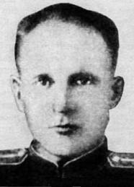
Митрошин Павел Александрович (1905 – 1983)
Капитан Рабоче-крестьянской Красной Армии, участник Великой Отечественной войны, Герой Советского Союза (1945).
Павел Митрошин родился 26 декабря 1905 года в селе Новоалександровка (ныне — Ярковский район Тюменской области).

Slide 5
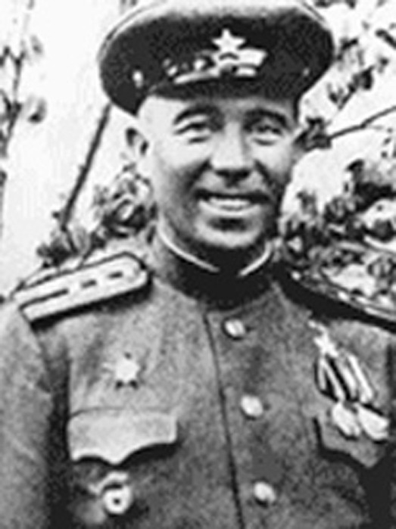
Батурин Николай Павлович (1910-1973)
старший лейтенант Советской Армии, участник Великой Отечественной войны, Герой Советского Союза (1945).
старший лейтенант Советской Армии, участник Великой Отечественной войны, Герой Советского Союза (1945).

Slide 6
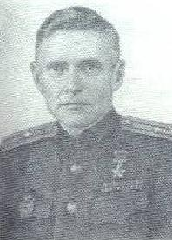
Молодых Павел Петрович (1915-1997)
подполковник Советской Армии, участник Великой Отечественной войны, Герой Советского Союза (1945).
Павел Молодых родился 8 марта 1915 года в селе Усть-Ламенка (ныне — Голышмановский район Тюменской области).

Slide 7
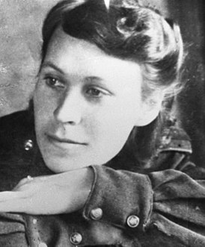
Журкина Надежда Александровна (1920-2002)
воздушный стрелок-радист 99-го отдельного гвардейского разведывательного авиационного полка 15-й воздушной армии 2-го Прибалтийского фронта, одна из четырёх женщин — полных кавалеров ордена Славы.
Родилась 28 августа 1920 года в городе Туринске Тюменской губернии в семье рабочего.

Slide 8
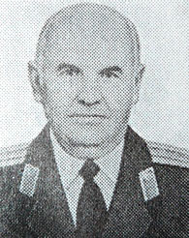
Чупин Яков Иванович (1925-1991)
старший сержант, командир пулемётного отделения 1079-го стрелкового полка 312-й стрелковой дивизии. Полный кавалер ордена Славы.
Родился 29 октября 1925 года в селе Мизоново Ишимского района Тюменской области.

Slide 9
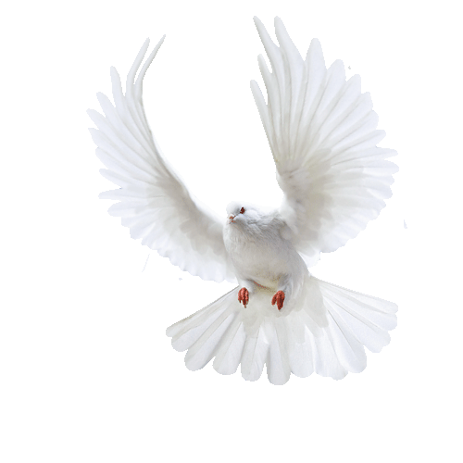
Мы помним – мы гордимся!

Slide 10
Использованные материалы:
Цитата - https://millionstatusov.ru/aforizmy/vov.html
Информация о героях - https://ru.wikipedia.org/wiki
Фон презентации - infourok.ru
Анимация голубок - beesona.ru
Анимация вечный огонь - malenkayastrana.68edu.ru

